Slide 1
היכרות עם
גבולות ארץ ישראל

Slide 2
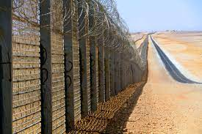
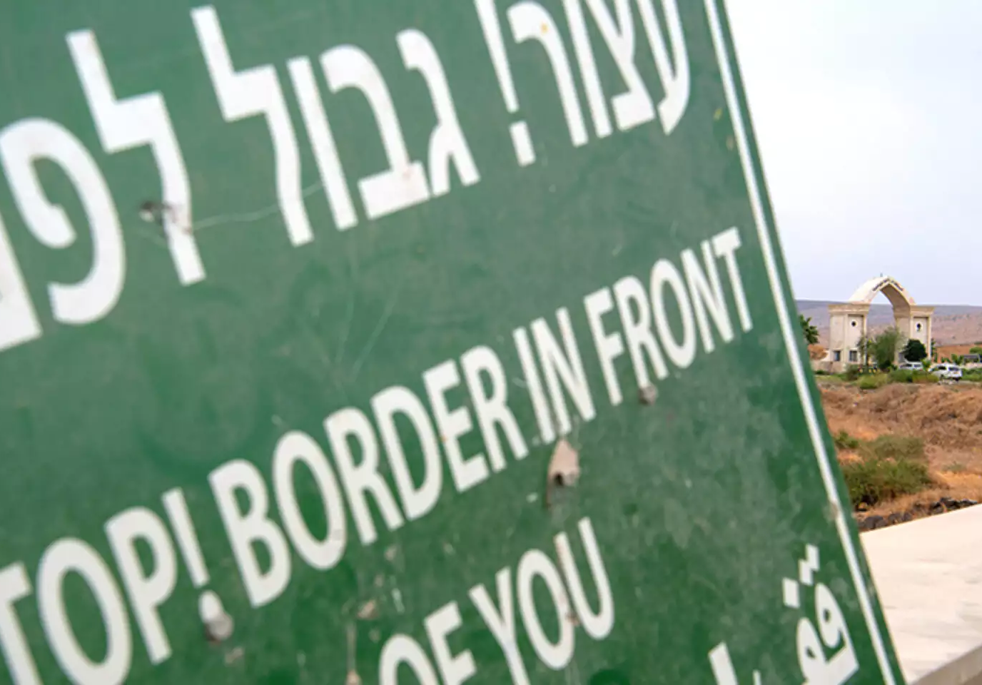
https://youtu.be/XQmAmcx_oIk?si=pNktAMTW0TopFyij
מהו גבול?
קָו מַבְדִּיל בֵּין מָקוֹם לְמָקוֹם – בֵּין שָׂדֶה לְשָׂדֶה, בֵּין עִיר לְעִיר, בֵּין אֶרֶץ לְאֶרֶץ וְכַדּוֹמֶה.
תְּחוּם, שֶׁטַח הָאָרֶץ שֶׁבְּתוֹךְ הַגְּבוּלוֹת.

Slide 3
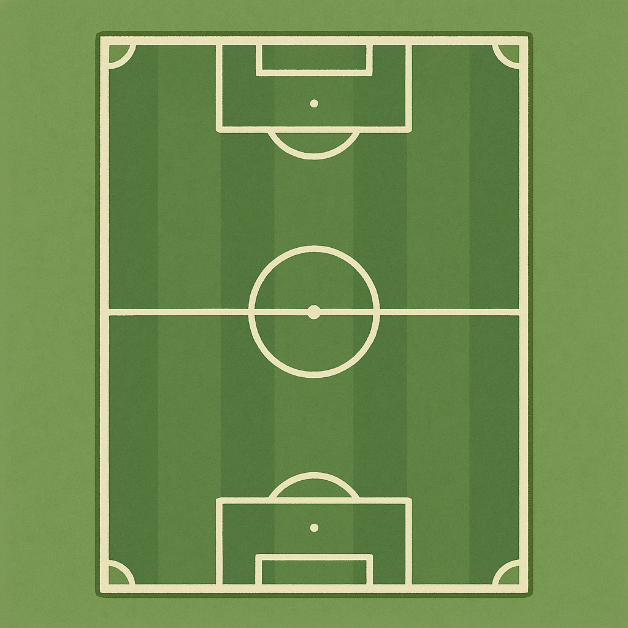
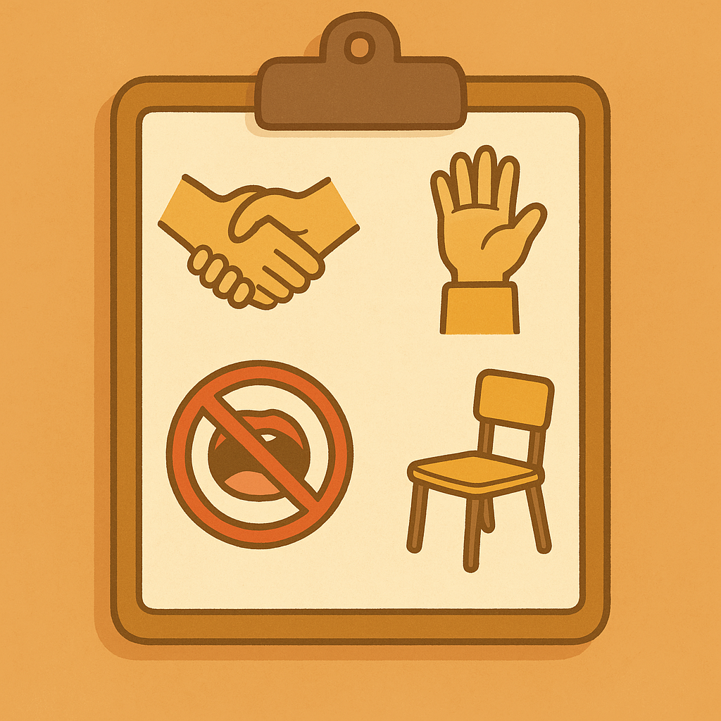
מה מסמן הגבול עבורך ?
יש גבולות שקצת מקשים עליך? אילו?
יש גבולות שעוזרים לך להרגיש טוב ובטוח? אילו?
לפעמים אנחנו מרגישים חופשיים גם כשיש גבולות. אתה מרגיש ככה בבית הספר? בבית?
איזה גבול היית רוצה לשנות או לפרוץ -
כדי שיהיה לך יותר נעים?

Slide 4
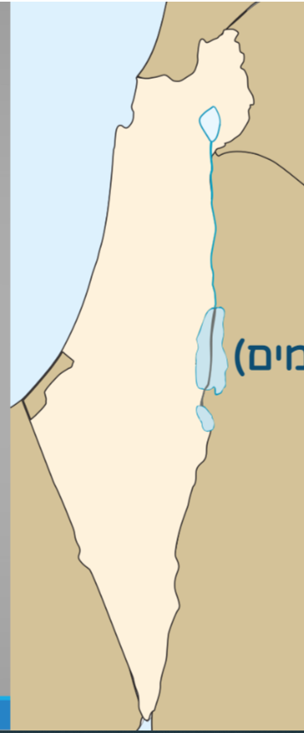

סוגי גבולות
גבול טבעי: נוצר על ידי הטבע (ים, נהר, הרים) – לדוגמה: הים התיכון. גבול מדיני (מעשה ידי אדם): נקבע בהסכמים או לאחר מלחמות – קווים ישרים על המפה. קישור למפת ישראל - מט"ח

Slide 5
ארץ ישראל גובלת בארבע מדינות:
לבנון, סוריה, ירדן ומצרים,
לישראל גם שלושה גבולות ימיים:
הים התיכון, ים המלח וים סוף.

Slide 6
משימה קבוצתית - זיהוי גבולות על המפה
משימה 1: אתרו וסמנו את הים התיכון (גבול טבעי וימי). משימה 2: אתרו וסמנו את הגבולות עם מצרים וירדן (זיהוי גבולות טבעיים/מדיניים) משימה 3: אתרו וסמנו את הגבולות עם סוריה ולבנון (הבחנה בין סוגי גבולות)
קישור למפת ישראל - מט"ח

Slide 7
גבול יוצר ודאות
כאשר קובעים גבול, קובעים חייץ - קו שמפריד בין דברים: מה נמצא בפנים ומה נמצא בחוץ. הגבול עוזר לנו לדעת מה מותר ומה אסור. הוא מראה מי אחראי על מה שנמצא בתוך השטח הזה. כל מה שבתוך הגבול – צריך לשמור עליו ולטפל בו.

Slide 8
צירופים וביטויים לשוניים עם המילה גבול:
הִסִּיג גְּבוּל - פלש, פרץ
לְלֹא גְּבוּל - המון, אין קץ, אינסוף
עָבַר אֶת גְּבוּל הַטַּעַם הַטּוֹב - הִגְזִים, הִפְרִיז
עָבַר אֶת הַגְּבוּל - הִגְזִים, הִפְרִיז
עָבַר כֹּל גְּבוּל - היה מוגזם מאוד, מעבר למה שמקובל וראוי
בחרו ביטויי אחד וכתבו סיפור קצר או הצגה הממחיש את משמעותו

